Slide 1
2장-웹 프로그래밍 시작하기

Slide 2
TOC
개발 환경 구축
컨테이너 설치
간단한 JSP

Slide 3
개발 환경
필요 프로그램
JDK : 자바 개발 도구 (자바 5 이상 필요)
웹 컨테이너 : 톰캣 6, 제티 6과 같은 컨테이너
코드 편집기 : 문서 편집기나 이클립스와 같은 개발 툴
JDK 설치 후 환경 변수
JAVA_HOME 환경 변수 설정

Slide 4
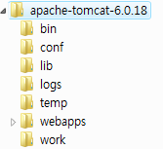
톰캣 설치
http://tomcat.apache.org/ 에서 다운로드
apache-tomcat-6.0.XX.zip 파일
압축 해제
환경 변수 설정
JAVA_HOME : JDK 설치 디렉터리
CATALINA_HOME : 톰캣 설치 디렉터리

Slide 5
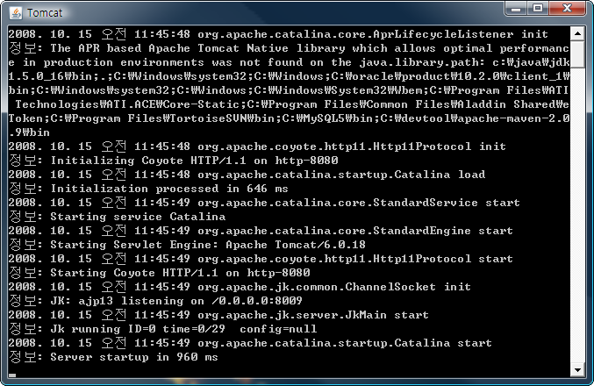
톰캣 실행
톰캣설치디렉터리/bin 에 위치한 실행 스크립트
startup.bat – 톰캣을 독립 프로세스로 시작
shutdown.bat – 실행된 톰캣을 종료시킨다.
catalina.bat – 톰캣을 시작하거나 종료한다.

Slide 6
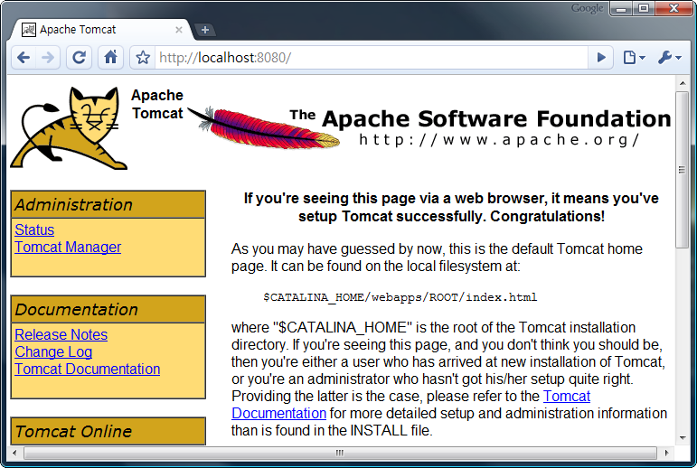
웹 브라우저 실행 화면
http://localhost:8080

Slide 7
웹 어플리케이션 개발 퀵 스타트
1단계, 웹 어플리케이션 디렉터리 생성
2단계, 간단한 JSP 작성하기
3단계, 실행

Slide 8
1단계, 웹 어플리케이션 디렉터리 생성
웹 어플리케이션 디렉터리 생성
[웹컨테이너]\webapps 디렉터리에 웹 어플리케이션 디렉터리 생성
웹 어플리케이션 디렉터리는 URL의 경로와 관련
예
[톰캣]\webapps\ 디렉터리에 chap02 디렉터리 생성
이 디렉터리는 http://localhost:8080/chap02 와 매칭

Slide 9
2단계, JSP 작성
chap02\now.jsp 파일 작성
<%@ page contentType="text/html; charset=euc-kr" %>
<%@ page import="java.util.Date" %>
<%
Date now = new Date();
%>
<html>
<head><title>현재 시간</title></head>
<body>
현재 시각:
<%= now %>
</body>
</html>
디렉티브
스크립트릿(scriptlet)
표현식(expression)

Slide 10
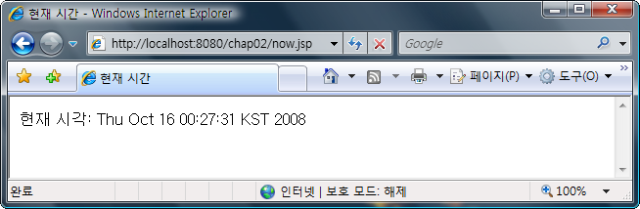
3단계, JSP 실행
JSP 실행
http://localhost:8080/chap02/now.jsp [톰캣]\webapps\chap02\now.jsp가 실행됨

